Slide 1
The Internet

Slide 2
Menjelaskan tentang Internet dan World Wide Web
Mendiskusikan navigational tools, search engines
Mendeskripsikan Internet services secara umum
Ringkasan penggunaan Web applications secara luas
Menjelaskan tujuan dari intranets

Slide 3
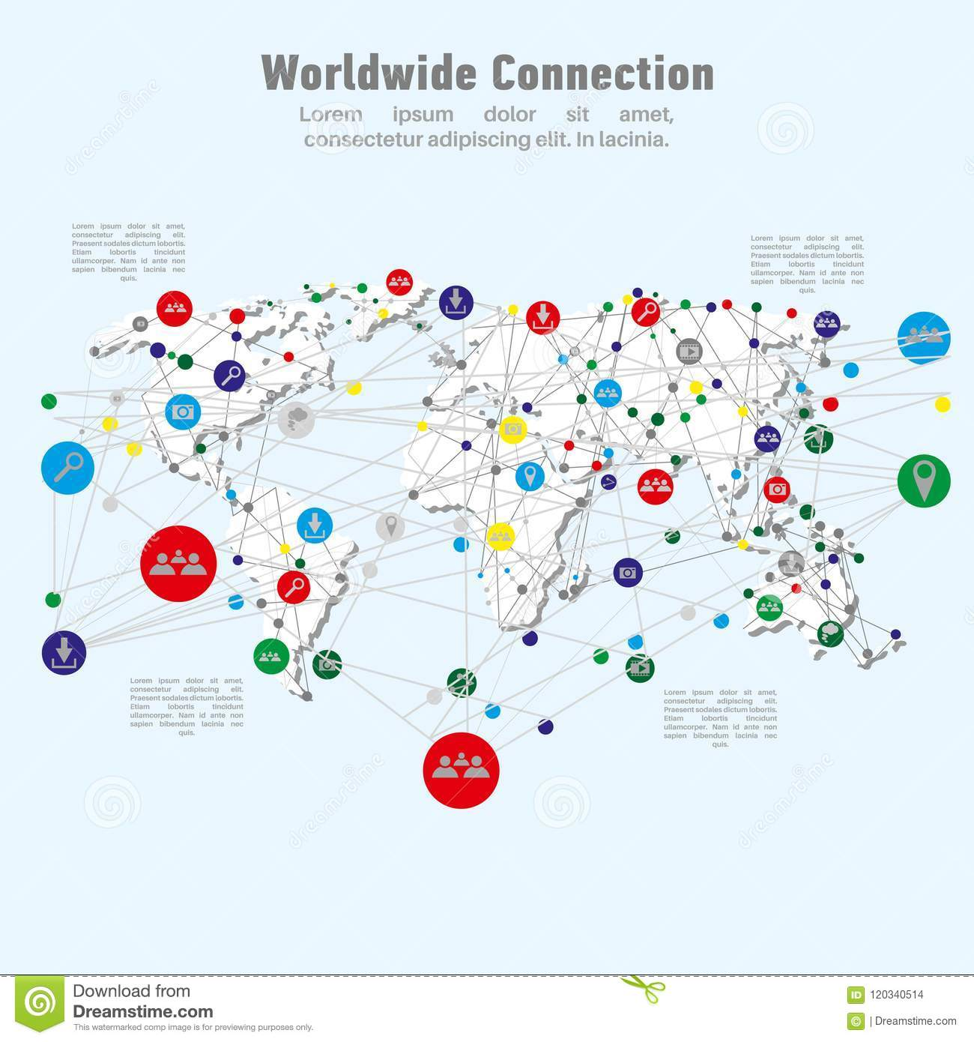
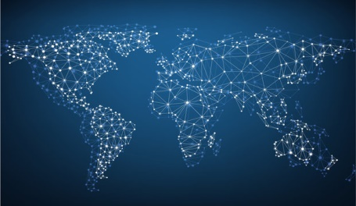
https://www.google.com/search?safe=strict&client=firefox-b-d&biw=1280&bih=570&tbm=isch&sa=1&ei=2qpXXbzYBoPZvgSDn4uIAQ&q=internet+network+world+wide&oq=internet+network+world+wide&gs_l=img.3...408786.416548..417881...0.0..0.2606.16787.4-1j2j2j0j2j4......0....1..gws-wiz-img.......0j0i30j0i19j0i8i30i19.MWHLDaAQb4o&ved=0ahUKEwi8rfqVr4nkAhWDrI8KHYPPAhEQ4dUDCAY&uact=5#imgrc=-2aIT5Pfb7qOTM:
https://www.tibco.com/blog/2016/03/15/welcome-the-newest-member-of-the-tibco-bpm-family-tibco-nimbus-maps/

Slide 4
Definisi
Internet (Interconnection Networking) dapat diartikan sebagai jaringan komputer luas dan besar yang mendunia, yaitu menghubungkan pemakai komputer dari suatu negara ke negara lain di seluruh dunia, dimana di dalamnya terdapat berbagai sumber daya informasi seperti komputer dan jaringan komputer
Jaringan yang menghubungkan komputer-komputer di seluruh belahan dunia/ global yang memungkinkan komputer dan peralatan lain berkomunikasi hingga antar-negara.

Slide 5
Internet
Worldwide collection of millions of computers and networks of all sizes
Derived from the term internetworking which meant connecting networks
Advanced Research Projects Agency Network (ARPANET)
Project started in 1969 by the U.S. Department of Defense was the beginning of the Internet
Menjadi daya dan bag layanan informasi, seperti surat elektronik, obrolan online, transfer file dan berbagi file, game online dan dokumen hypertext yang saling terkait dan sumber daya lainnya dari World Wide Web.

Slide 6
Jaringan Utama Internet (Internet Backbone)
Internet backbone
Jaringan Utama Internet antar Gerbang Internet Dunia dihubungkan dengan kabel serat optik yang dapat mendukung bandwidth tinggi
Terdiri dari banyak router kapasitas tinggi yang menghubungkan data pemerintah, akademik, komersial, dan lainnya yang saling
Perusahaan swasta mengoperasikan internet backbone sendiri yang saling terhubung dengan network access points (NAP)

Slide 7
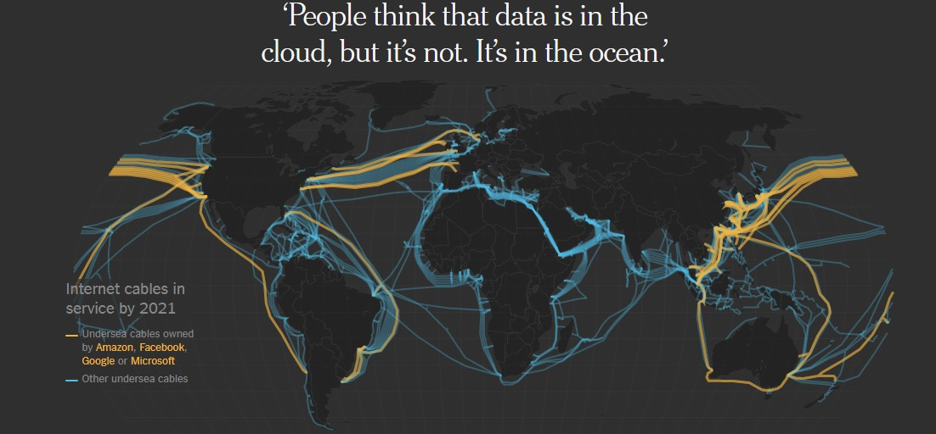
How the Internet Travels Across Oceans
Nearly 750,000 miles of cable already connect the continents to support insatiable demand for communication and entertainment
ADAM SATARIANO KARL RUSSELL, TROY GRIGGS and BLACKI MIGLIOZZI W. LEE 2019
https://www.nytimes.com/interactive/2019/03/10/technology/internet-cables-oceans.html

Slide 8
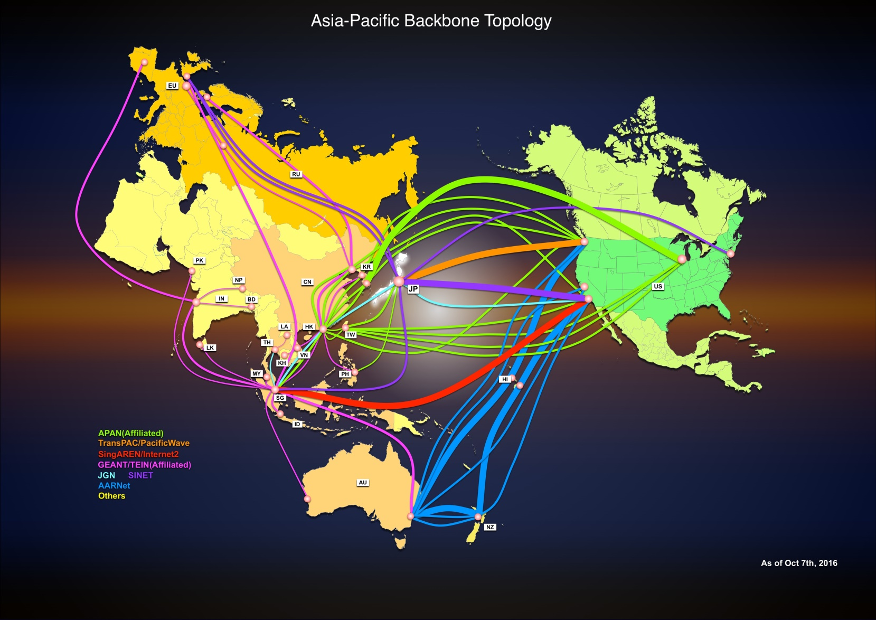
Asia-Pacific Backbone Topology
https://apan.net/images/apan-map-by-project-20161007.jpg

Slide 9
What The................Think!!!!...
Sejenak pikirkan betapa mengagumkannya “ Internet ”
It’s always on
It is “free”
It’s (almost) never noticeably congested (though individual sites or access points might be)
you can get messages to anywhere in the world instantaneously
you can communicate for free, including voice and video conferencing
you can stream music and movies
it is uncensored (in most places) (of course, this can be viewed as good or bad)

Slide 10
Tahun ber sejarah “Internet”
1969 : Departemen Pertahanan AS membangun jaringan komputer untuk penyampaian informasi agen-agen pemerintah.
1972 : Layanan surat elektronik (email) untuk pertama kali diluncurkan di AS. E-Mail Invented.pptx
1976 : Email diluncurkan di Inggris.
1979 : Muncul jaringan komputer di Eropa.
1988 : Lahir aplikasi chatting/ percakapan.
1990 : Dibuat aplikasi internet browser.

Slide 11
Tahun Bersejarah “Internet”
No | Tahun | Kejadian
1 | 1958 | Amerika Serikat membentuk sebuah badan di dalam Departemen Pertahanan Amerika Serikat, Advanced Research Projects Agency (ARPA), yang bertujuan meningkatkan ilmu pengetahuan dan teknologi. Salah satu sasarannya adalah teknologi komputer.
2 | 1960an | ARPA mengembangkan ARPANET untuk mempromosikan "Cooperative Networking of Time-sharing Computers", dengan hanya empat buah host komputer yang dapat dihubungkan hingga tahun 1969, yakni Stanford Research Institute, University of California, Los Angeles, University of California, Santa Barbara, dan University of Utah.
3 4 | 1971/ 1972 | Anggota jaringan ARPANET bertambah menjadi 23 buah node komputer, yang terdiri atas komputer-komputer untuk riset milik pemerintah Amerika Serikat dan universitas Layanan surat elektronik (email) untuk pertama kali diluncurkan di AS.
5 6 | 1974 1976 | Vint Cerf dan Bob Kahn mempublikasikan spesifikasi detail protokol Transmission Control Protocol (TCP) dalam artikel "A Protocol for Packet Network Interconnection". Email diluncurkan di Inggris.
7 | 1977 | Sudah ada 111 buah komputer yang telah terhubung ke ARPANET.
8 9 | 1978 1979 | Protokol TCP dipecah menjadi dua bagian, yakni Transmission Control Protocol dan Internet Protocol (TCP/IP). Terbentuknya Jaringan komputer di Eropa

Slide 12
Tahun Bersejarah “Internet”
No | Tahun | Kejadian
7 | 1980an | Komputer pribadi (PC) mewabah, dan menjadi bagian dari banyak hidup manusia. Tahun ini tercatat ARPANET telah memiliki anggota hingga 213 host yang terhubung. Layanan BITNET (Because It's Time Network) dimulai, dengan menyediakan layanan e-mail, mailing list, dan juga File Transfer Protocol (FTP)
8 | 1982 | Istilah "Internet" pertama kali digunakan, dan TCP/IP diadopsi sebagai protokol universal untuk jaringan tersebut. Name server mulai dikembangkan, sehingga mengizinkan para pengguna agar dapat terhubung kepada sebuah host tanpa harus mengetahui jalur pasti menuju host tersebut. Tahun ini tercatat ada lebih dari 1000 buah host yang tergabung ke Internet.
9 10 11 | 1986 1988 1990 | Diperkenalkan sistem nama domain, yang sekarang dikenal dengan DNS(Domain Name System)yang berfungsi untuk menyeragamkan sistem pemberian nama alamat di jaringan komputer. Chatting mulai diperkenalkan Internet Browser
11 | 2004 | Situs internet berkembang menjadi 3000 alamat halaman
12 | Saat ini | e-commerce, e-banking, blogging, dll

Slide 13
Perkembangan Jumlah komputer dalam Jaringan Internet
1969 : 4 komputer
1971 : 23 komputer
1977 : 111 komputer
1980 : 213 komputer
1982 : > 1.000 komputer
1987 : > 10.000 komputer
1992 : > 1.000.000 komputer
2010 : > 100.000.000 komputer dengan 1,9 Miliar pengguna (28% dari penduduk dunia). Sekitar 25 juta-nya adalah dari penduduk Indonesia.

Slide 14
Domain Name System (DNS)
Protokol adalah standar pada internet yang mengubah nama domain menjadi alamat IP ketika informasi ditransfer dari satu jaringan ke yang lain
Nama domain: Pengidentifikasi unik komputer atau alamat jaringan di Internet
Internet Protocol (IP) address
Adalah alamat berupa anggyang dikenali oleh komputer dalam jaringan internet yang dikenali secara global dan tersimpan dalam database sistem DNS (Internet provider for Assigned Names and Numbers (ICANN))

Slide 15
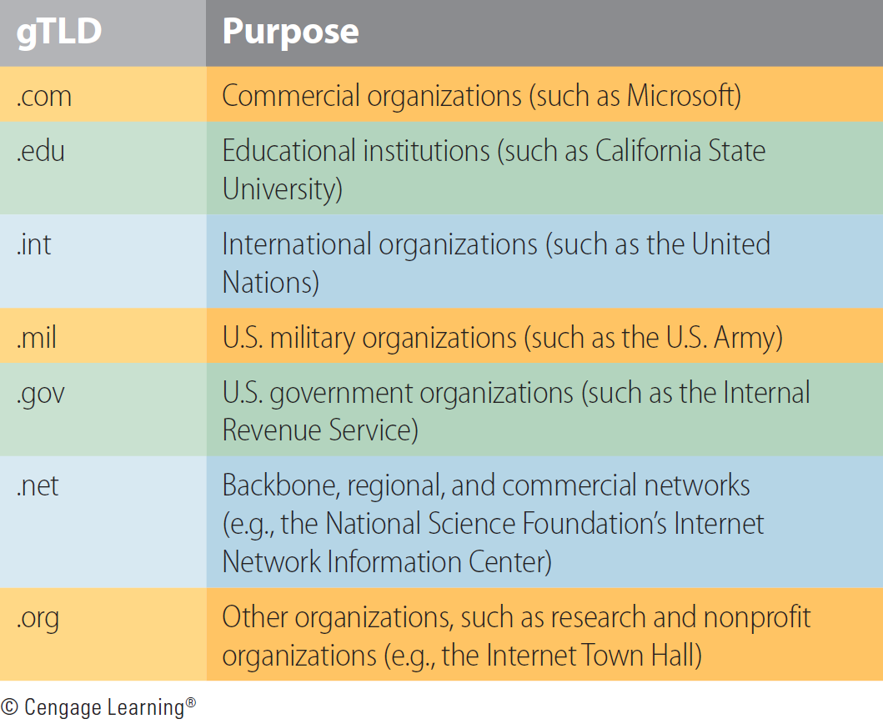
7.1 Generic Top-Level Domains

Slide 16
Domain Name System (DNS)
Uniform resource locators (URLs)
URL adalah rangkaian karakter dengan format standar tertentu, yang digunakan sebagai penunjuk alamat dari sebuah sumber daya di internet, baik itu dokumen, file gambar, teks, dan lainnya.

Slide 17
Tipe koneksi Internet (Types of Internet Connections )
Dial-up → obsulate
Cable modems → with multi media capabilities
Digital Subscriber Line (DSL)
Symmetric DSL (SDSL)
Asymmetric DSL (ADSL)
Very High-Speed DSL (VDSL)

Slide 18
Perangkat lunak bantu Internet
Navigational tools
Used to travel from website to website - as in surf the Internet
Search engines
Information system that enables users to retrieve data from the Web by using search terms

Slide 19

Process Followed by Search Engines
Crawling the Web
Mesin pencari menggunakan perangkat lunak yang disebut crawler, spider, bot, dan nama-nama serupa lainnya
Temukan data baru
Cek untuk melihat tautan apa yang ada di halaman dan mengonfirmasi bahwa tautan tersebut berfungsi
Identifikasi tautan rusak dan sertakan informasi sebagai bagian dari data tentang halaman itu
Data yang terkumpul dikirim kembali ke pusat data mesin pencari
Pastikan mesin pencari telah memperbarui informasi di web

Slide 20
Process Followed by Search Engines
Indexing
Bertempat di farm server, mesin pencari menggunakan kata kunci untuk mengindeks data yang masuk dari crawler
Setiap kata kunci memiliki entri indeks yang ditautkan ke semua halaman Web yang mengandung kata kunci itu
Searching
Search engine:
Gunakan indeks yang dibuat pada langkah sebelumnya untuk mencari “Term”
Identifikasi semua halaman Web yang ditautkan ke “Term”
Jika 'Term” ditemukan dalam indeks lalu tampilkan
Pencarian mengunakan konsep kecerdasan

Slide 21
Internet and the World Wide Web
World Wide Web (WWW, or “the Web”) perubahan terjadi pada tahun 1989 :
Memperkenalkan graphical interface (GUI) pada text-based Internet
Hypermedia
Documents include embedded references to audio, text, images, video, and other documents
Hypertext
Embedded references in hypermedia documents
Consists of links users can click to follow a thread
Web Version WEB VERSION Material.pptx

Slide 22
Navigational Tools: Web Browsers
Microsoft Internet Explorer (IE), Mozilla Firefox, Google Chrome, and Apple Safari, and Opera
Consists of menu options
Includes options for:
Viewing your browsing history
Bookmarking favorite websites
Setting viewing preferences
Navigation buttons

Slide 23
Internet Services
Internet Services dimungkinkan karena adanya standar protokol yang sesuai yakni TCP (Transfer control protocol)
Simple Message Transfer Protocol (SMTP)
Service Populer
E-mail, newsgroups, discussion groups, Internet Relay Chat, instant messaging, and Internet telephony, video, tele conference

Slide 24
Intranets
Jaringan dalam organisasi yang menggunakan protokol dan teknologi Internet untuk:
Mengumpulkan, menyimpan, dan menyebarkan informasi berguna yang mendukung kegiatan bisnis yang dikenal sebagai corporate portals
Memfasilitasi penggunaan secara internal untuk pegawai
Membolehkan patner bisnis yang terpercaya untuk mengakses jaringan internal (intranet)
Berbeda dengan LAN (Local Area Network)
Adanya kebijakan akses terbatas untuk alasan keamanan data dan informasi

Slide 25
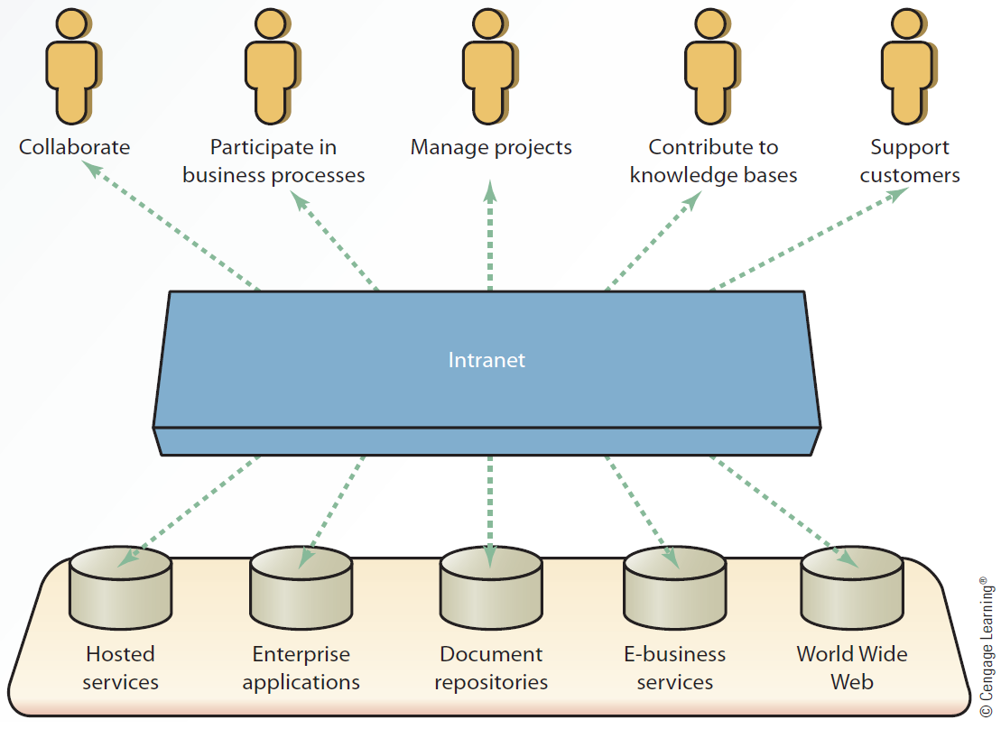
7.3 Simple Intranet Architecture

Slide 26
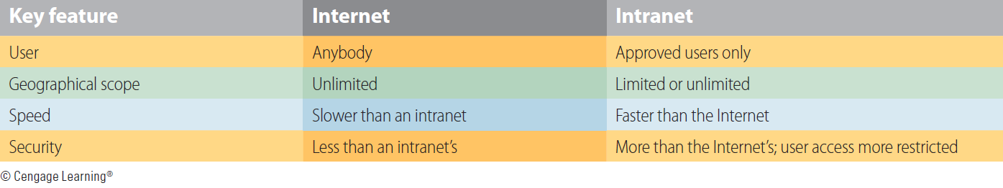
7.2 The Internet versus Intranets

Slide 27
Internet Indonesia
“SATRIA” Satelit khusus internet
Badan Aksesibilitas Telekomunikasi dan Informasi (BAKTI) Kementrian Komunikasi dan Informatika (Kominfo) baru saja menandatangani perjanjian kerja sama proyek Satelit Multi Fungsi (SMF) bernama Satelit Republik Indonesia ( Satria).
Ada 150.000 titik layanan yang rencananya akan dijangkau Satria. Jika dirinci per wilayah, ada 54.400 titik di Sumatra, 19.300 di Kalimantan, 23.900 titik di Sulawesi, 18.500 di Papua dan Maluku, 13.500 di Bali dan Nusa Tenggara, serta 19.400 titik di Pulau Jawa.

Slide 28
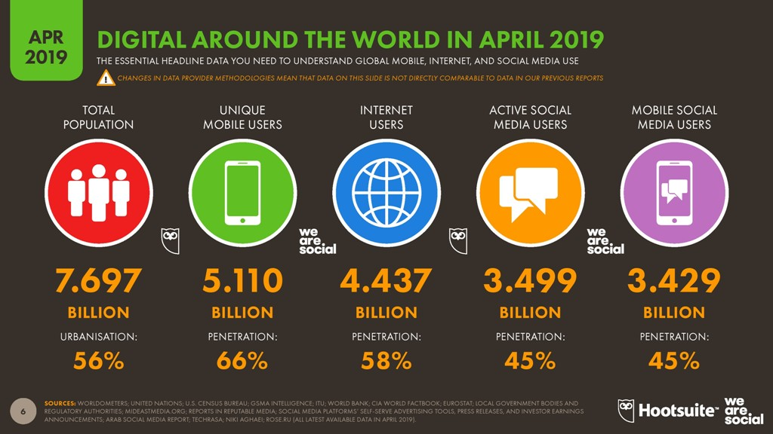
Statistik Internet di Indonesia
Berdasarkan hasil studi Polling Indonesia yang bekerja sama dengan Asosiasi Penyelenggara Jasa Internet Indonesia ( APJII), pada 2018 jumlah pengguna internet di Indonesia sudah mencapai 171,17 juta jiwa. Angka ini setara dengan 64,8% dari total penduduk Indonesia 264,16 juta jiwa.
https://andi.link/data-statistik-digital-dan-pengguna-internet-di-dunia-tahun-2019-kuartal-kedua-q2/

Slide 29
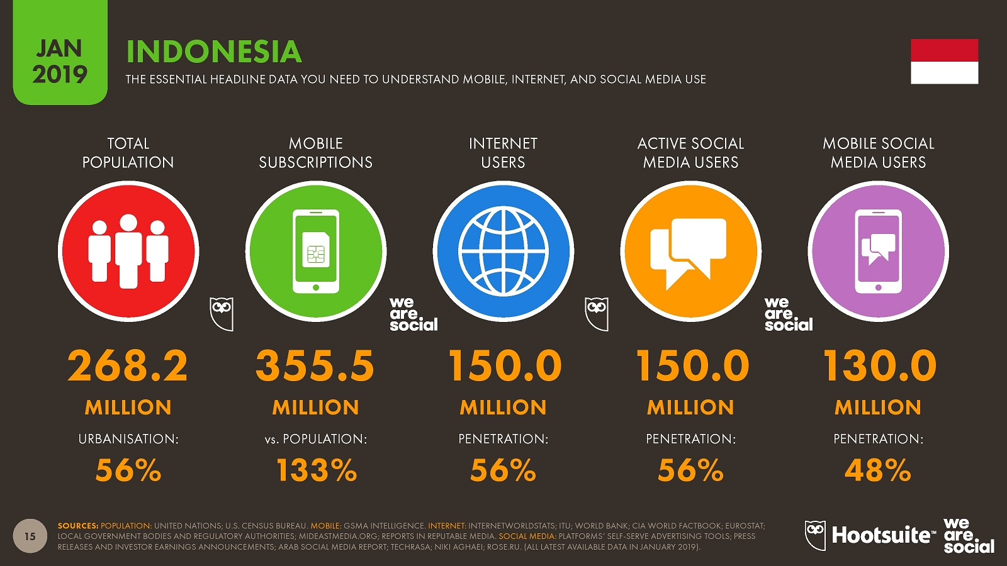
Statistik Internet di Indonesia

Slide 30
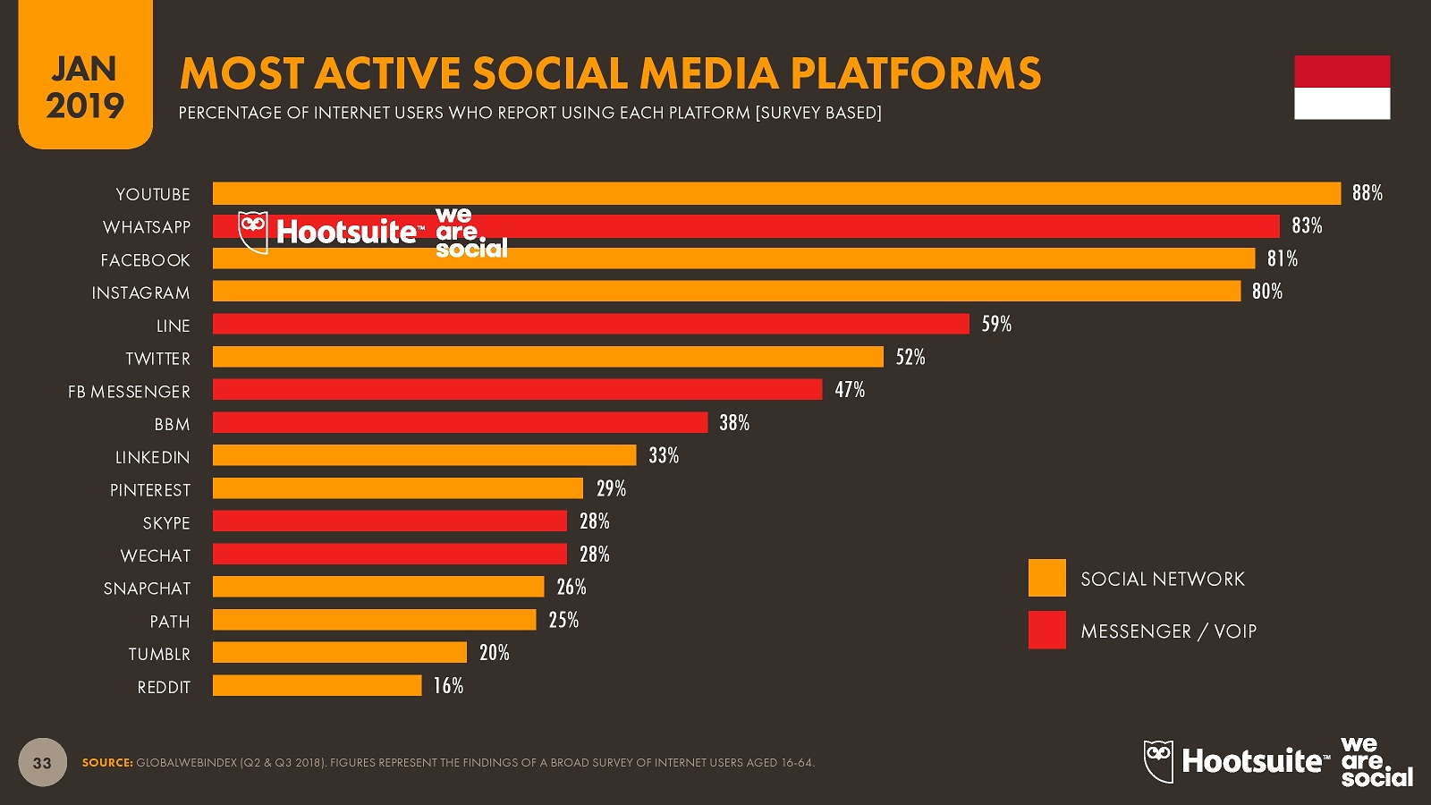
Statistik Internet di Indonesia

Slide 31
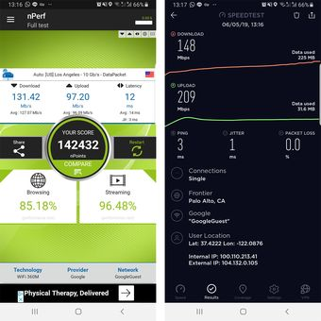
Intermezo Google speed test 2019

Slide 32
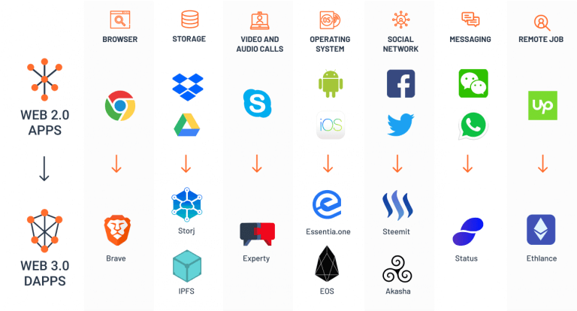

Slide 33
Reference
ADAM SATARIANO KARL RUSSELL, TROY GRIGGS and BLACKI MIGLIOZZI W. LEE 2019, https://www.nytimes.com/interactive/2019/03/10/technology/internet-cables-oceans.html
Kusuma Pertiwi,K.,W,2019 https://tekno.kompas.com/read/2019/05/03/15290087/apa-itu-satria-calon-satelit-internet-indonesia-.
https://andi.link/hootsuite-we-are-social-indonesian-digital-report-2019/

